Slide 1
Kamery SAMSUNG Techwin &
Instrukcja szybkiej instalacji
Wersja-00

Slide 2
Zawartość instrukcji
Instalacja
Dodaj kamerę
Ustawienia kamery
Stacja robocza
Aby zainstalować DVMS
Aktywacja klucza licencyjnego
Instalacja sterownika (driver) Samsung
Ręczne dodanie kamery
Dodanie kamery za pomocą Auto Discovery
Ustawienia ogólne
Ustawienia detekcji ruchu
Ustawienia stref prywatności
Ustawienia harmonogramu
Ustawienia audio
Konfiguracja cyfrowego wejścia
Konfiguracja cyfrowego wyjścia
Alarmy : Dodawanie alarmów
Alarmy : Wyzwalanie
Alarmy : Reakcje
Alarmy : Kalendarz
Ustawienia archiwum
Uwaga
Ustawienia podglądu
Sterowanie PTZ
Sterowanie PTZ za pomocą joysticka
Cyfrowe wejście
Cyfrowe wyjście
Wejście audio
Wyjście audio
Odtwarzanie

Slide 3
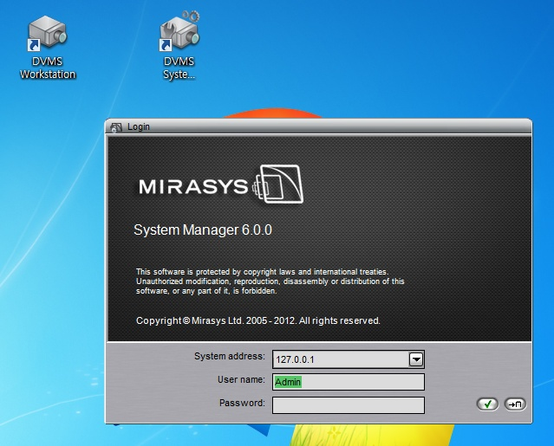
Instalacja
Aby zainstalować DVMS
Uruchom plik instalacyjny DVMS.
Gdy system zakończy instalację kliknij dwukrotnie na ikonie skrótu DVMS System Manager na pulpicie.
Wpisz ‘Admin’ w polu User name i ‘0308’ w polu Password.
System będzie chciał instalować równieżskładniki .Net w czasie instalacji DVMS, jednak kreator instalacji przeprowadzi Cię ten proces.
W polu adresu należy wpisać adres IP systemu (IP address) lub adres 127.0.0.1(tzw. Loopback) – oba adresy są dopuszczalne.

Slide 4
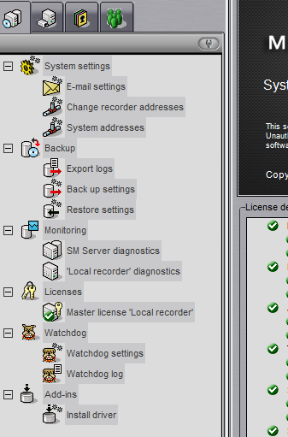
Instalacja
Aktywacja klucza licencyjnego
Kliknij zakładkę Server.
Dwukrotnie kliknij Master license “Local recorder” w gałęzi License.
Kliknij klawisz zatwierdzenia po importowaniu licencji.
Jeśli nie posiadasz licencji Mirasys, wyślij adres MAC swojego komputera do Mirasys i poproś o licencję.

Slide 5
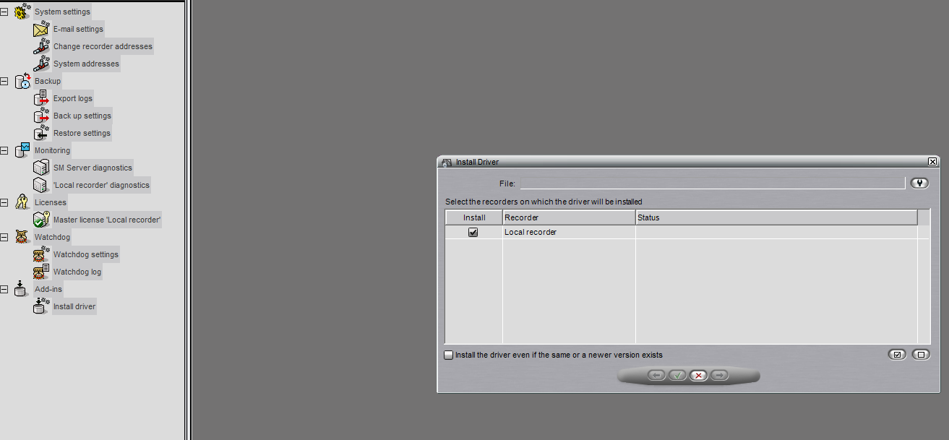
Instalacja
Instalacja sterownika (drivera) Samsung
Kliknij dwukrotnie w Install driver w gałęzi Add-ins.
Kliknij ikonę narzędzi i wybierz Samsung Driver.
Kliknij klawisz zatwierdzenia gdy stanie się on aktywny. (klawisz ten zostaje aktywowany gdy podasz poprawną ścieżkę do sterownika).
Jeśli nie możesz znaleźć sterownika Samsung ściągnij go ze serwera Mirasys.

Slide 6
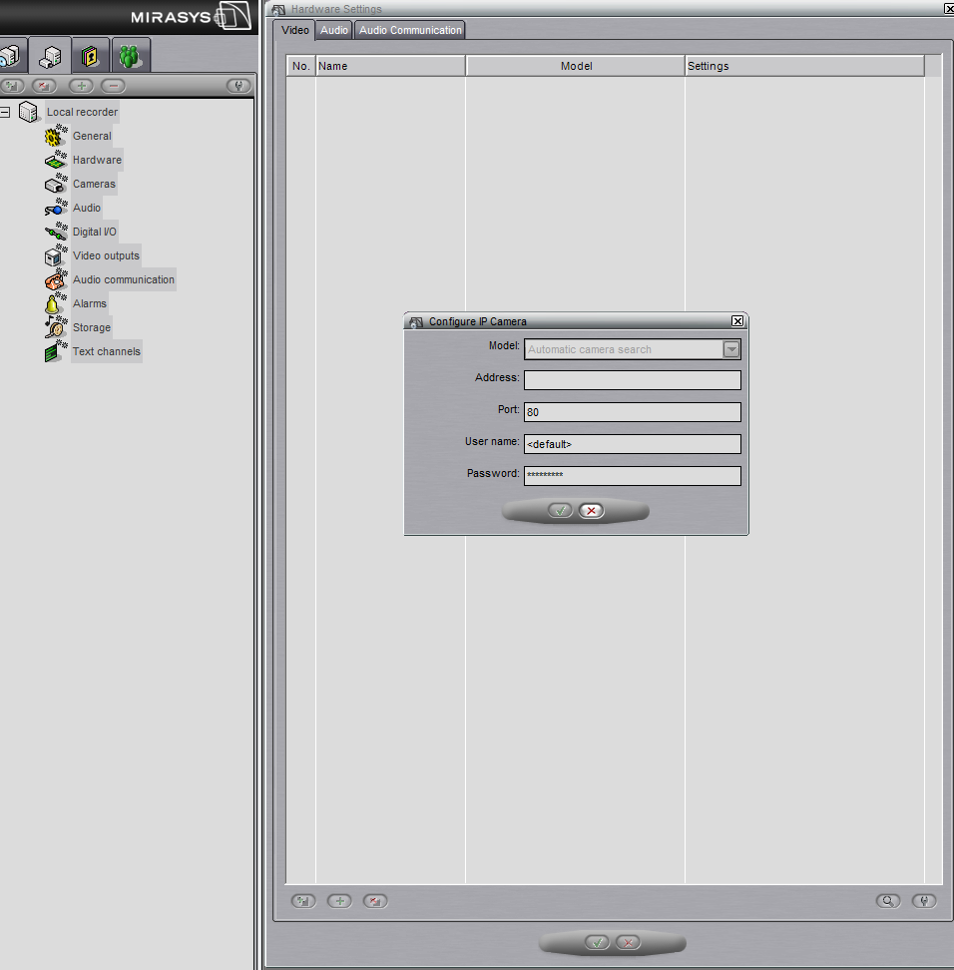
Dodanie kamer
Ręczne dodanie kamery
Kliknij drugą zakładkę w menu na górze po lewej stronie.
Kliknij dwukrotnie na Hardware w drzewie Local recorder.
Kliknij klawisz dodania jednostki u dołu panelu ustawień sprzętu.
Wpisz adres IP (Address), nazwę użytkownika (User name) i hasło (Password) w panelu konfiguracji kamery IP.
Kliknij klawisz zatwierdzenia w panelu konfiguracji kamery IP.
Kliknij klawisz zatwierdzenia w panelu Hardware Settings.
Jeśli chcesz wykorzystać domyślne wartości kamery Samsung wystarczy że podasz jej adres IP (Address).

Slide 7
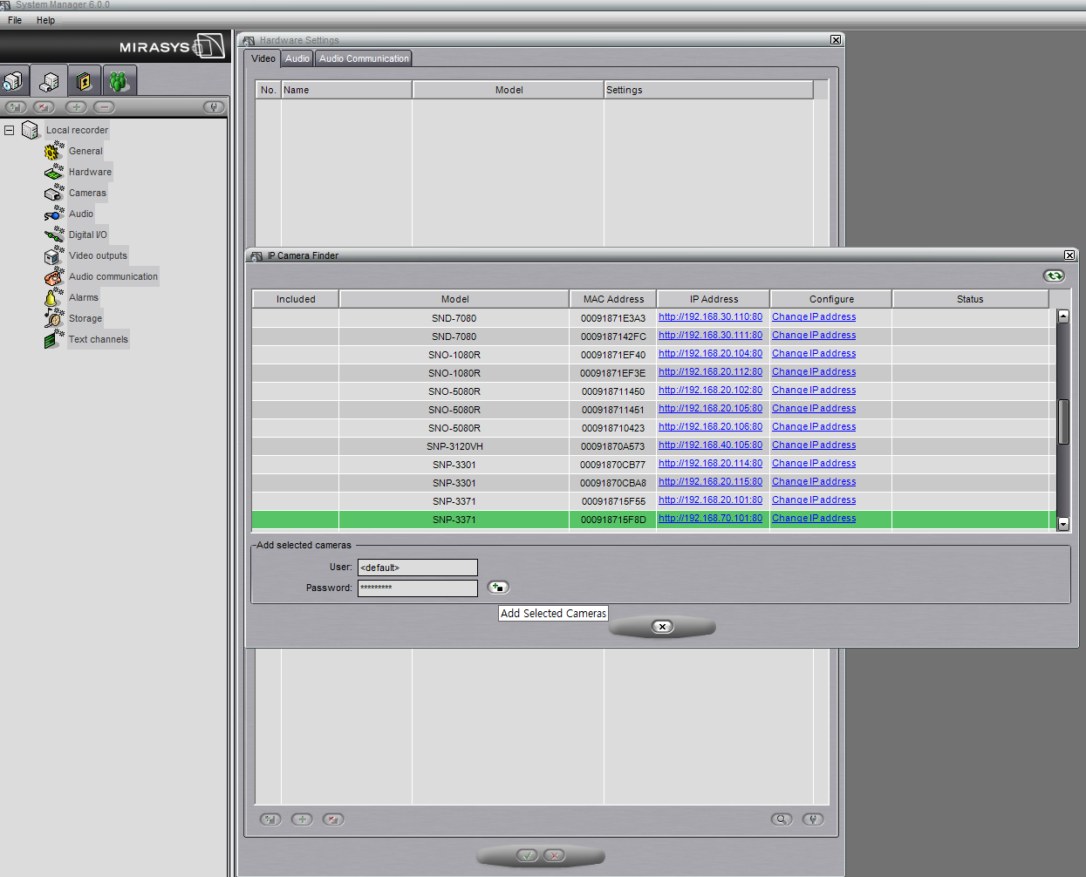
Dodanie kamer
Dodanie kamery za pomocą Auto Discovery
Kliknij drugą zakładkę w menu na górze po lewej stronie.
Kliknij dwukrotnie na Hardware w drzewie Local recorder.
Kliknij klawisz wyszukiwania u dołu panelu Hardware Setting.
Wskaż kamerę którą chcesz dodać.
Wpisz nazwę użytkowika (User) i hasło (Password).
Kliknij klawisz dodania wybranych kamer.
Kliknij klawisz zatwierdzenia w panelu Hardware Settings.

Slide 8
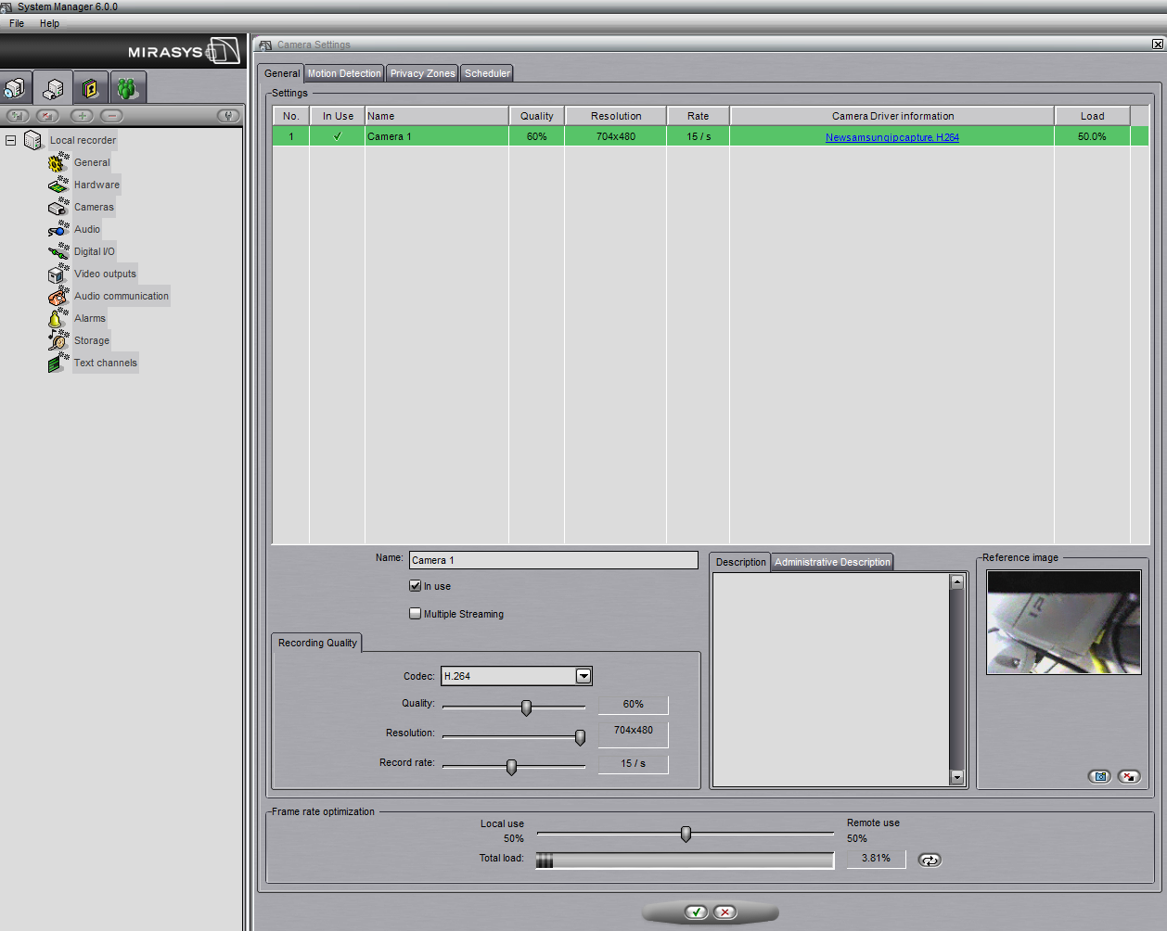
Ustawienia kamery
Ustawienia ogólne
Kliknij drugą zakładkę w menu na górze po lewej stronie.
Kliknij dwukrotnie w Cameras w drzewie Local recorder.
Dokonaj wyboru kodeka video (Codec), jakości (Quality), rozdzielczości (Resolution) i szybkości nagrywania (Record rate).
Kliknij klawisz zatwierdzenia.

Slide 9
Ustawienia kamery
Ustawienia stref prywatności
Kliknij drugą zakładkę w menu na górze po lewej stronie.
Kliknij dwukrotnie w Cameras w drzewie Local recorder.
Wybierz zakładkę Privacy Zones na górze panelu Camera Settings.
Wybierz swoją kamerę z listy rozwijalnej Camera.
Kliknij klawisz dodawania strefy po prawej stronie obrazu z kamery i skonfiguruj obszar strefy prywatności.
Kliknij klawisz zatwierdzenia.

Slide 10
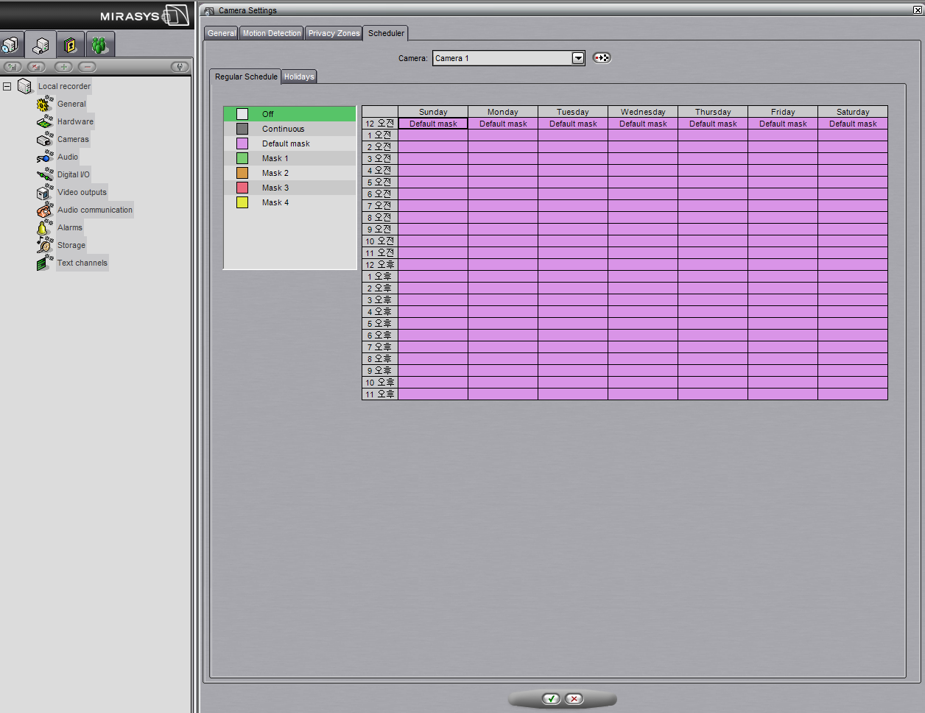
Ustawienia kamery
Ustawienia harmonogramu
Kliknij drugą zakładkę w menu na górze po lewej stronie.
Kliknij dwukrotnie w Cameras w drzewie Local recorder.
Wybierz zakładkę Scheduler na górze panelu Camera Settings.
Wybierz swoją kamerę z listy rozwijalnej Camera.
Skonfiguruj harmonogram wybranej kamery.
Kliknij klawisz zatwierdzenia.

Slide 11
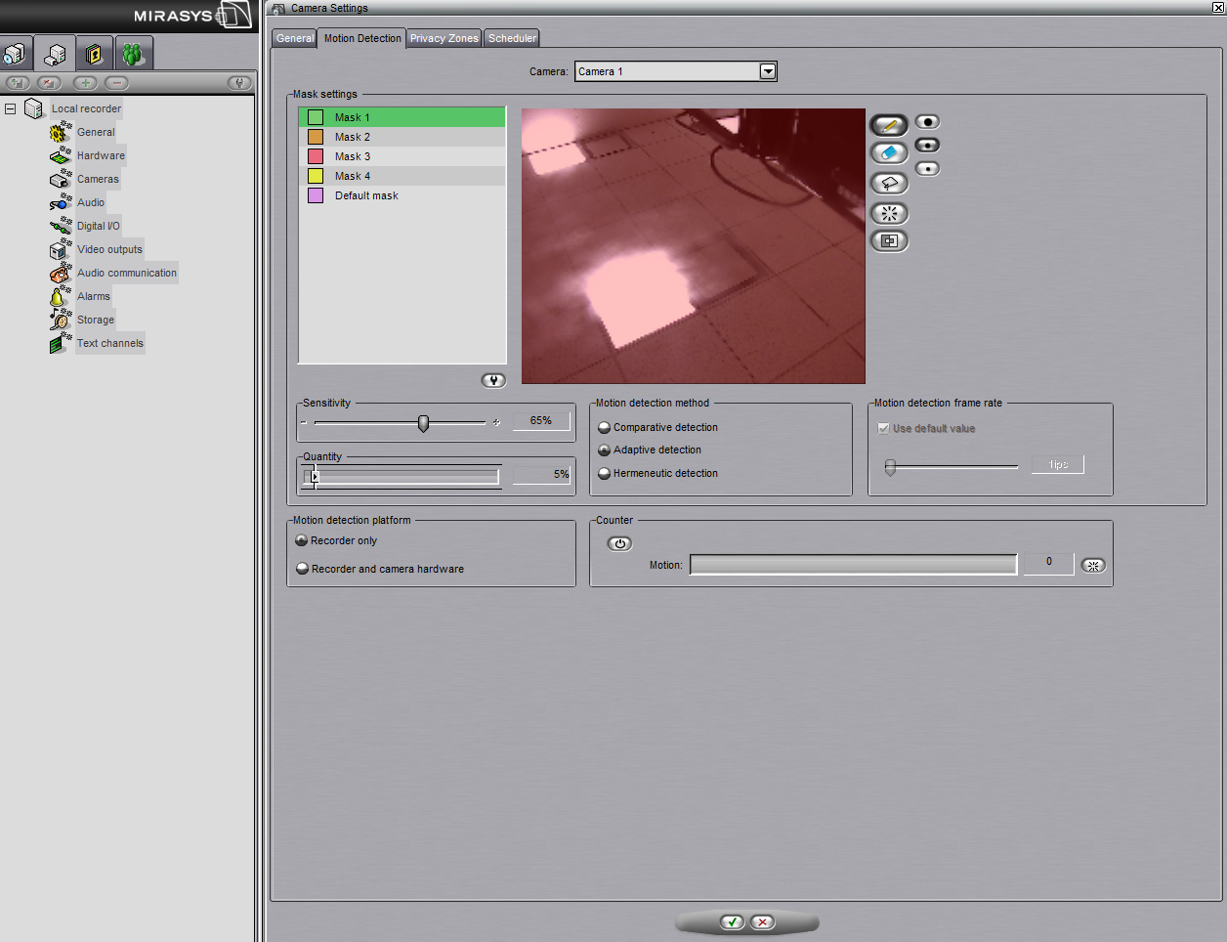
Ustawienia kamery
Ustawienia detekcji ruchu
Kliknij drugą zakładkę w menu na górze po lewej stronie.
Kliknij dwukrotnie w Cameras w drzewie Local recorder.
Wybierz zakładkę Motion Detection na górze panelu Camera Settings.
Wybierz swoją kamerę z listy rozwijalnej Camera.
Dokonaj stosownej konfiguracji każdej z opcji.
Kliknij klawisz zatwierdzenia.

Slide 12
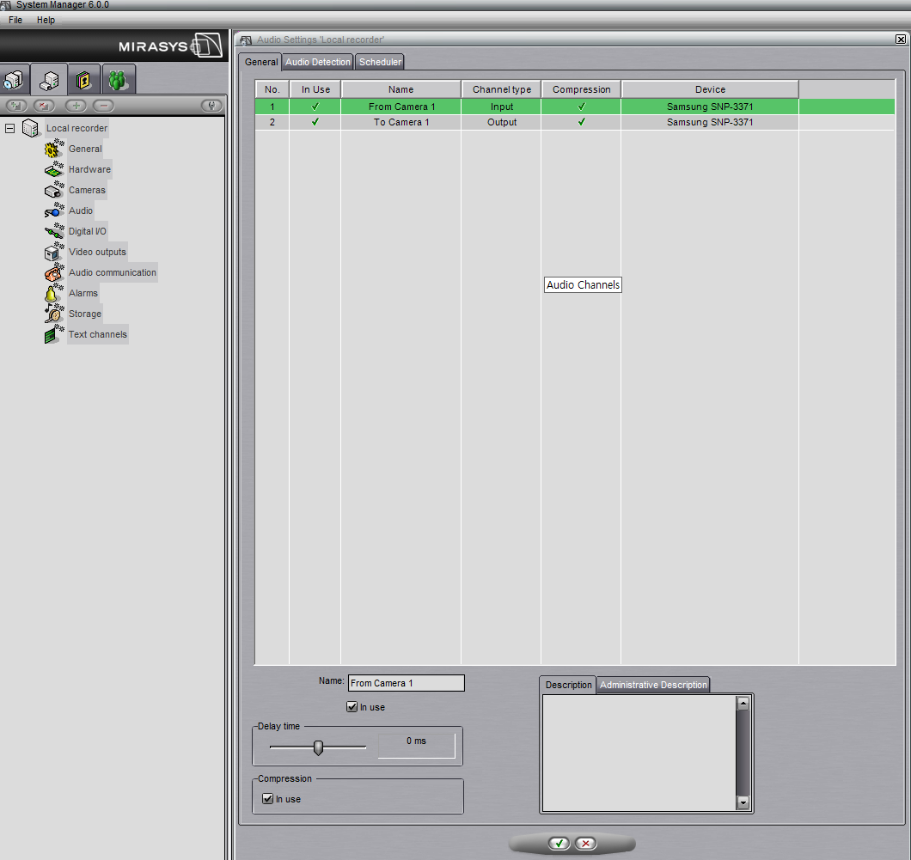
Ustawienia kamery
Ustawienia audio
Kliknij drugą zakładkę w menu na górze po lewej stronie.
Kliknij dwukrotnie w Audio w drzewie Local recorder.
Skonfiguruj status wejścia/wyjścia audio, czas opóźnienia oraz kompresję.
Kliknij klawisz zatwierdzenia.

Slide 13
Ustawienia kamery
Ustawienia audio
Kliknij drugą zakładkę w menu na górze po lewej stronie.
Kliknij dwukrotnie w Audio w drzewie Local recorder.
Wybierz zakładkę Audio Detection w panelu Audio Settings ‘Local recorder’.
Skonfiguruj i przetestuj siłę sygnału w każdym z kanałów.
Kliknij klawisz zatwierdzenia.

Slide 14
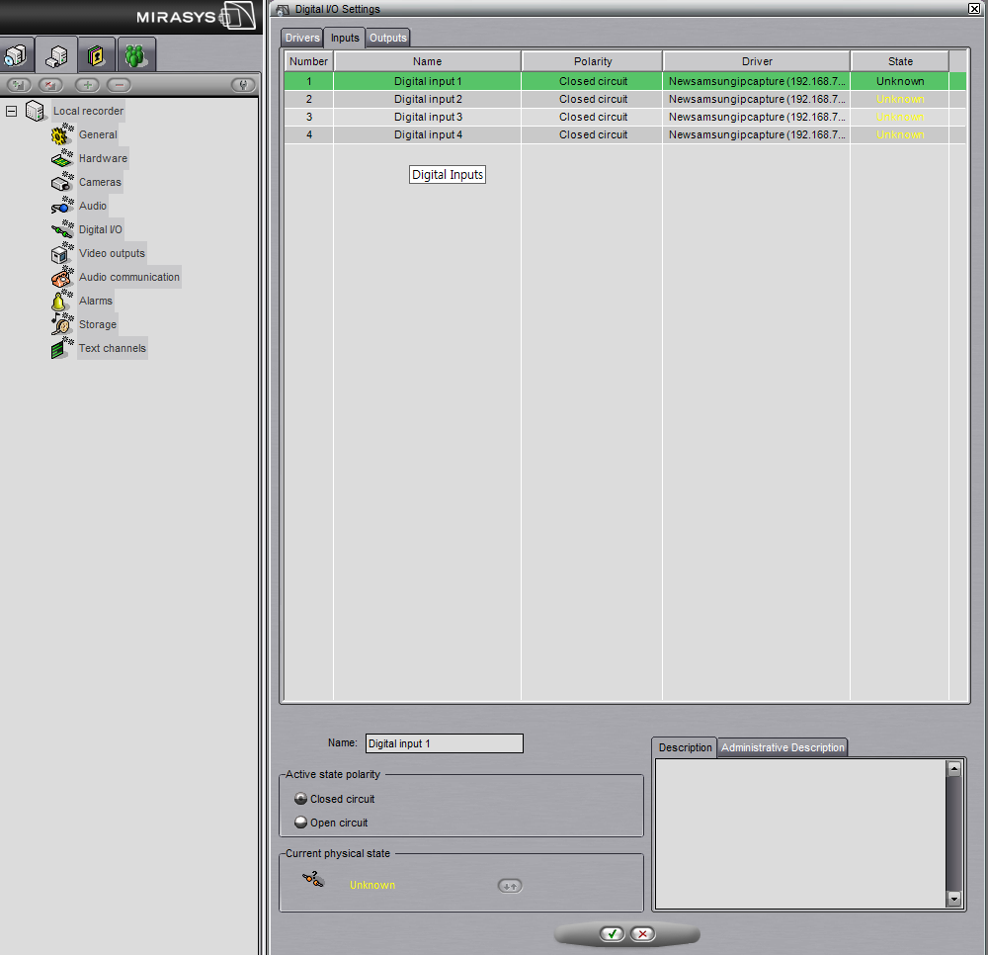
Ustawienia kamery
Konfiguracja cyfrowego wejścia
Kliknij drugą zakładkę w menu na górze po lewej stronie.
Kliknij dwukrotnie na Digital I/O w drzewie Local recorder.
Wybierz zakładkę Inputs na górze panelu Digital I/O. Wskaż wejście, które chcesz konfigurować.
Wybierz stan aktywny dla tego wejścia w kamerze.
Kliknij klawisz zatwierdzenia.

Slide 15
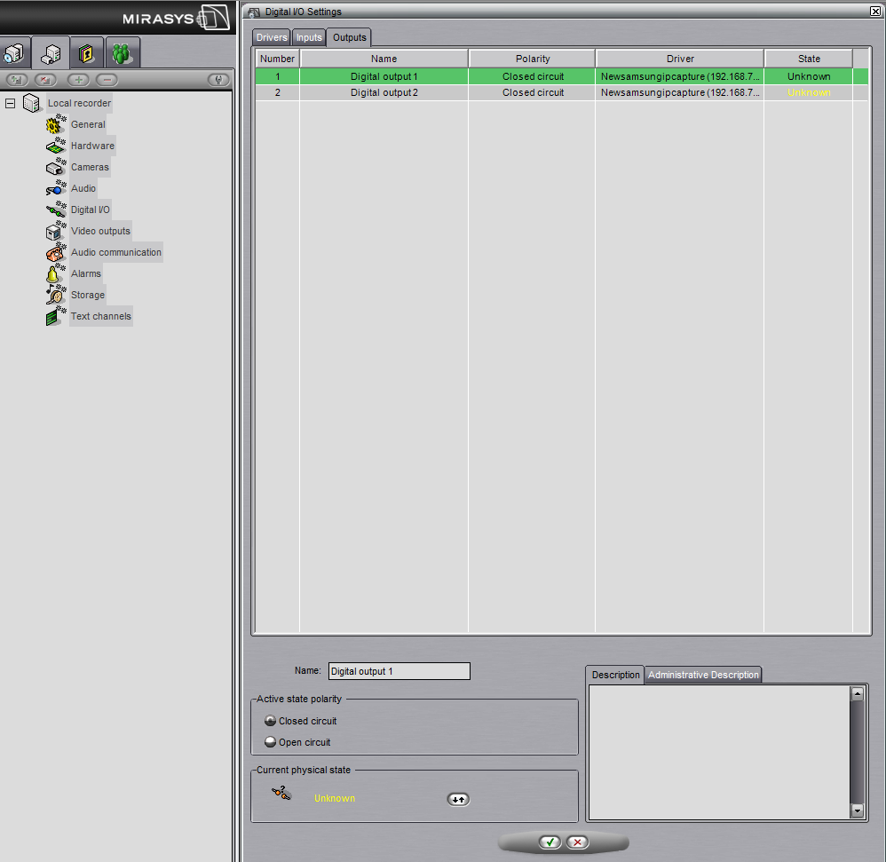
Ustawienia kamery
Konfiguracja cyfrowego wyjścia
Kliknij drugą zakładkę w menu na górze po lewej stronie.
Kliknij dwukrotnie na Digital I/O w gałęzi Local recorder.
Wybierz zakładkę Outputs na górze panelu Digital I/O. Wskaż wyjście, które chcesz konfigurować.
Wybierz stan aktywny dla tego wyjścia w kamerze.
Kliknij klawisz potwierdzenia.

Slide 16
Ustawienia kamery
Alarmy: Dodawanie alarmów
Kliknij drugą zakładkę w menu na górze po lewej stronie.
Kliknij dwukrotnie w Alarms w drzewie Local recorder.
Kliknij klawisz dodawania u dołu panelu i dodaj nowy alarm.
Kliknij klawisz zatwierdzenia.

Slide 17
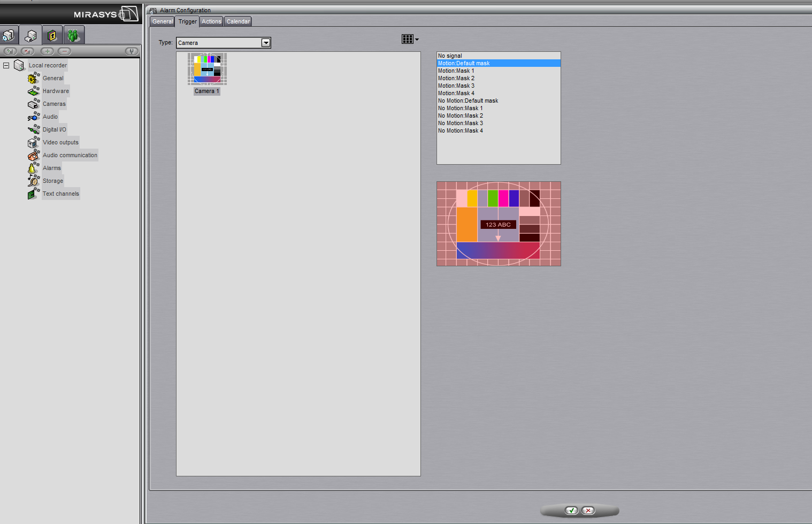
Ustawienia kamery
Alarmy : Wyzwalanie
Kliknij drugą zakładkę w menu na górze po lewej stronie.
Kliknij dwukrotnie w Alarms w drzewie Local recorder.
Wybierz zakładkę Trigger u góry panelu Alarm Configuration.
Wybierz kamerę i zdarzenie jakie ma być źródłem alarmu.
Kliknij klawisz zatwierdzenia.

Slide 18
Ustawienia kamery
Alarmy : Reakcje
Kliknij drugą zakładkę w menu na górze po lewej stronie.
Kliknij dwukrotnie w Alarms w drzewie Local recorder.
Wybierz zakładkę Actions u góry panelu Alarm Configuration.
Wybierz akcję alarmową z menu rozwijalnego.
Kliknij klawisz zatwierdzenia.
Jest 5 typów reakcji na powstanie alarmu: nagrywanie kamery (Camera recording), nagrywanie audio (Audio recording), aktywacja cyfrowego wyjścia (Digital output), zamaskowanie detekcji ruchu (Set motion detection mask) i wysłanie wiadomości e-mail (Send e-mail).

Slide 19
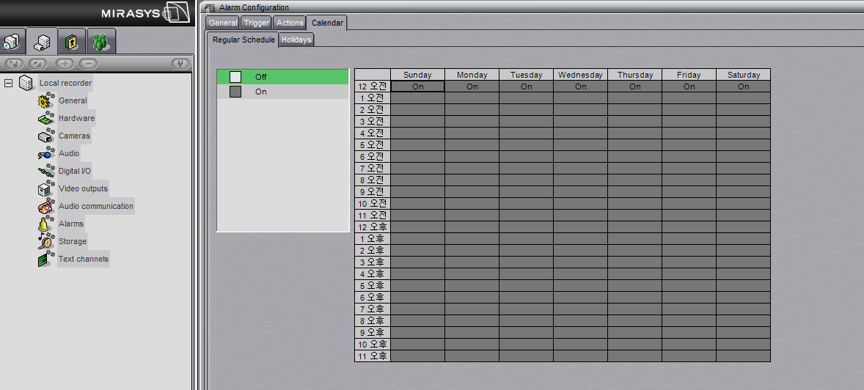
Ustawienia kamery
Alarmy : Kalendarz
Kliknij drugą zakładkę w menu na górze po lewej stronie.
Kliknij dwukrotnie w Alarms w drzewie Local recorder.
Wskaż zakładkę Calendar u góry panelu Alarm Configuration.
Skonfiguruj harmonogram alarmu.
Kliknij klawisz zatwierdzenia.

Slide 20
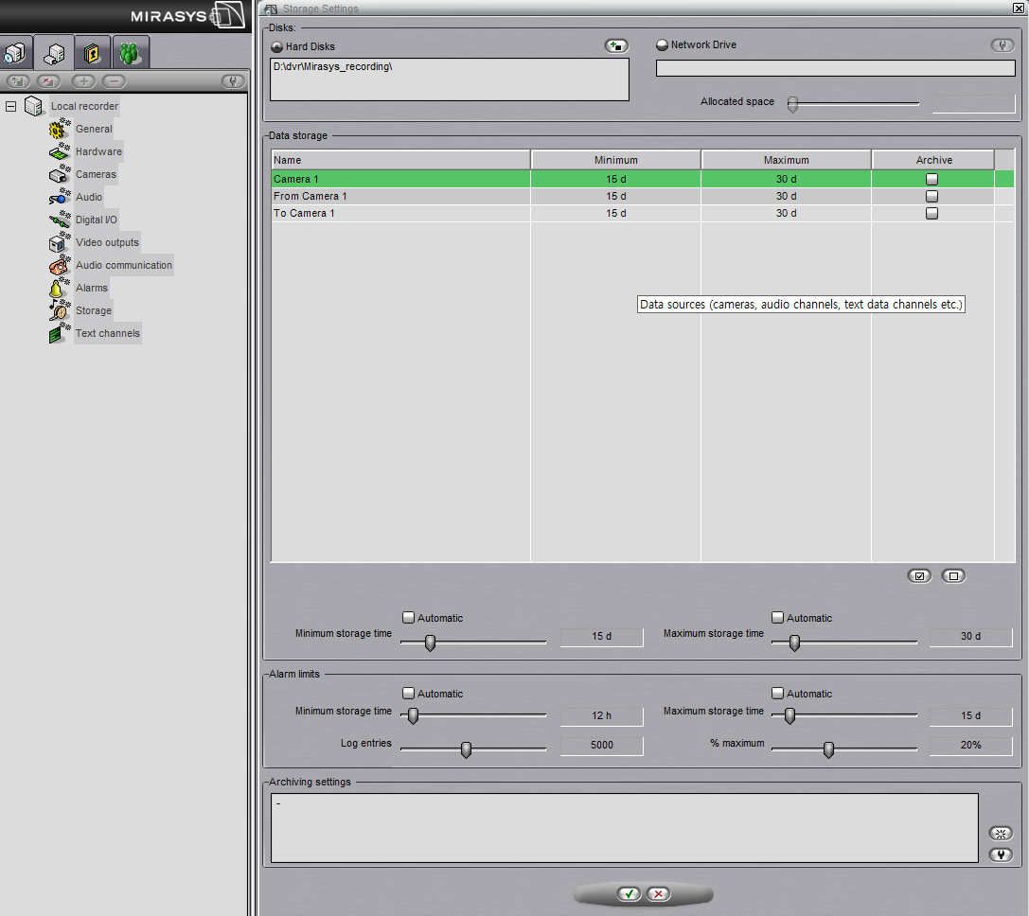
Ustawienia kamery
Ustawienia archiwum
Kliknij drugą zakładkę w menu na górze po lewej stronie.
Kliknij dwukrotnie na Storage w drzewie Local recorder.
Skonfiguruj ustawienia kodeka video (Video Codec), jakości (Quality), rozdzielczości (Resolution) oraz szybkości nagrywania (Record rate).
Kliknij klawisz zatwierdzenia.

Slide 21
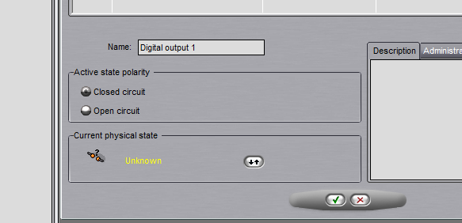
Ustawienia kamery
Uwaga
Za każdym razem po wprowadzeniu zmian musisz kliknąć klawisz zatwierdzenia. Jeśli nie zostanie on kliknięty wprowadzone zmiany nie zostaną uwzględnione w systemie.

Slide 22
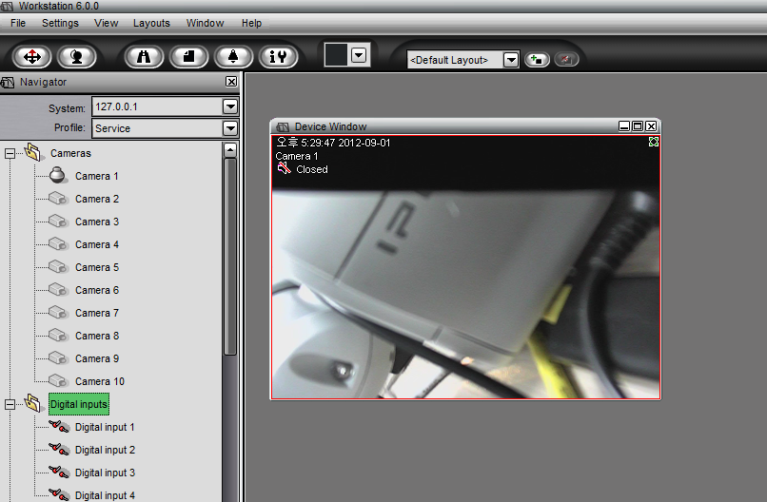
Stacja klienta
Ustawienia podglądu
Kliknij dwukrotnie na ikonie skrótu do DVMS Workstation.
Kliknij dwukrotnie na kamerze w drzewie kamer (Cameras), którą chcesz wyświetlić.
Wyświetli się obraz w panelu Device Window.

Slide 23
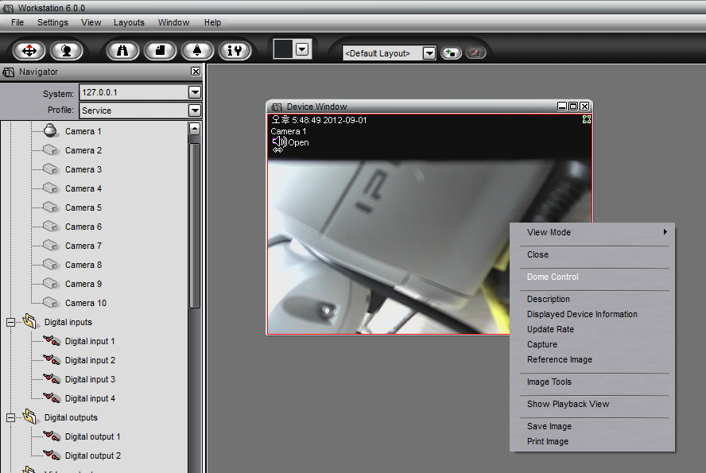
Stacja klienta
Sterowanie PTZ
Kliknij dwukrotnie na kamerze PTZ w drzewie kamer (Cameras), którą chcesz wyświetlić.
Kliknij prawym klawiszem w oknie jej podglądu na żywo
Wybierz [Dome Control] aby sterować funkcjami PTZ.

Slide 24
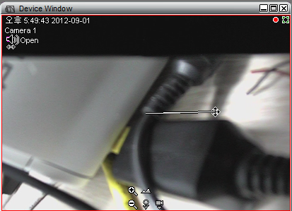
Stacja klienta
Sterowanie PTZ
Możesz sterować położeniem kamery w poziomie i pionie oraz prędkością i kierunkiem jej ruchu.
Sterowania Zoom In (zoom tele) / Zoom Out (zoom wide) oraz ostrością dokonuje się za pomocą ikon u dołu panelu z obrazem z kamery.

Slide 25
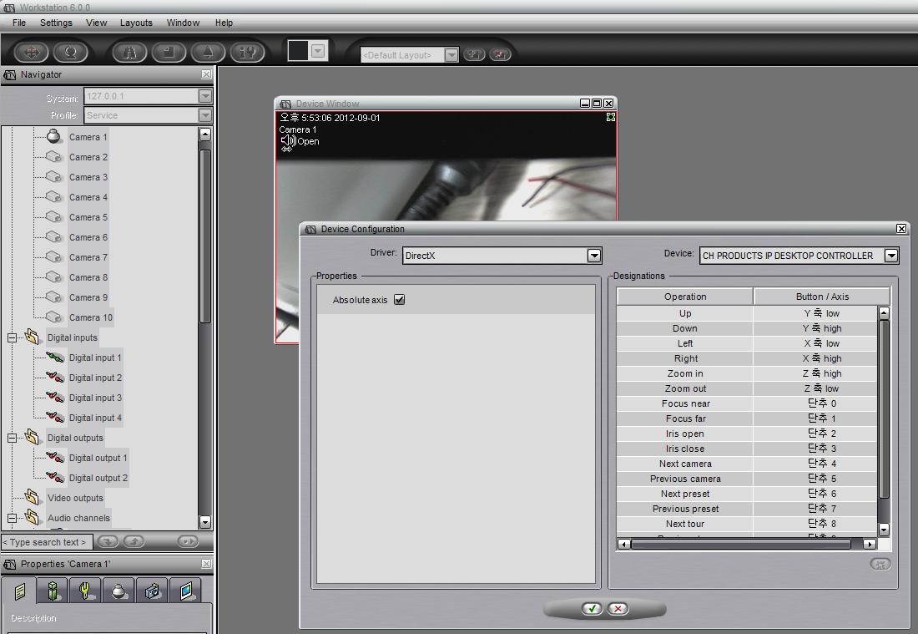
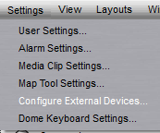
Stacja klienta
Sterowanie PTZ za pomocą joysticka
Kliknij w [Setting]>[Configure External Devices]
Wybierz Designations po weryfikacji Driver i Device (urządzenia).
Kliknij klawisz zatwierdzenia

Slide 26
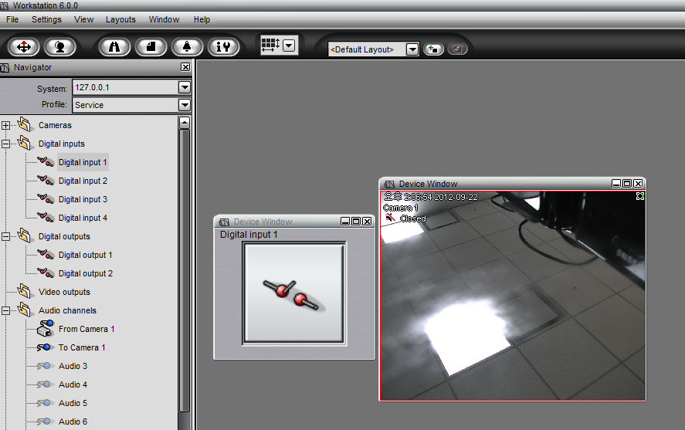
Stacja klienta
Cyfrowe wejście
Kliknij dwukrotnie w wybrane cyfrowe wejście w gałęzi Digital inputs okna Navigator.
Zweryfikuj status wejścia cyfrowego za pomocą panelu tego urządzenia (Device Window).

Slide 27
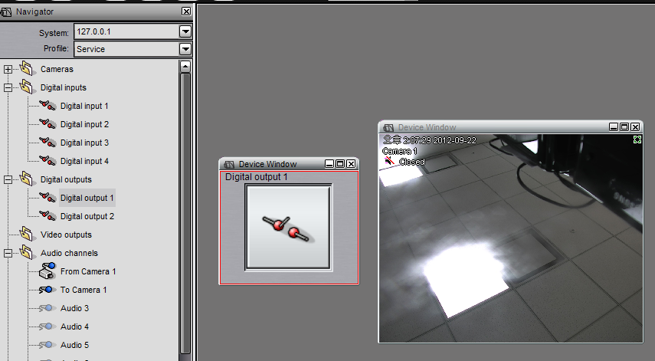
Stacja klienta
Cyfrowe wyjście
Kliknij dwukrotnie na wybranym wyjściu cyfrowym z gałęzi Digital outputs w oknie Navigator.
Zweryfikuj status wyjścia za pomocą panelu tego urządzenia (Device Window).

Slide 28
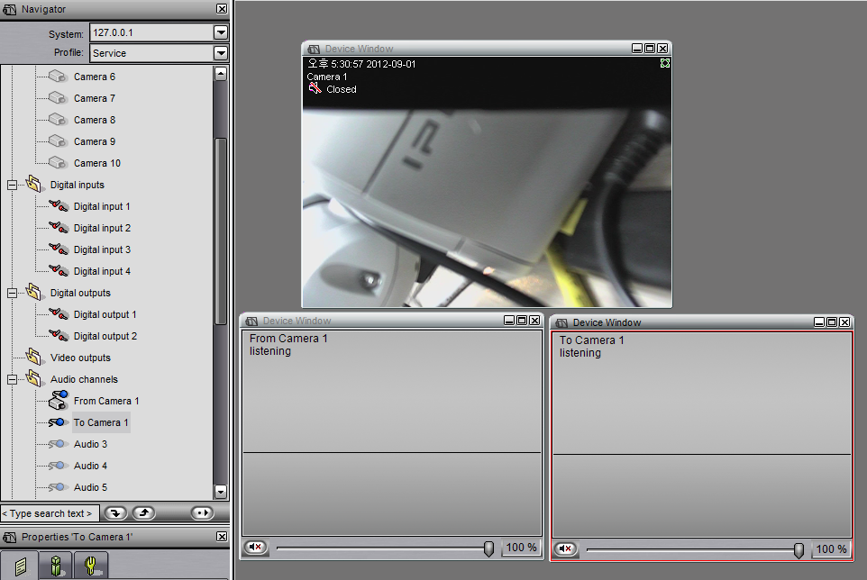
Stacja klienta
Wejście audio
Kliknij dwukrotnie na wybranym wejściu audio w gałęzi Audio channels w oknie Navigator.
Możesz zweryfikować poziom sygnału z wybranego wejścia audio oraz sterować głośnością odsłuchu za pomocą panelu Device Window.

Slide 29
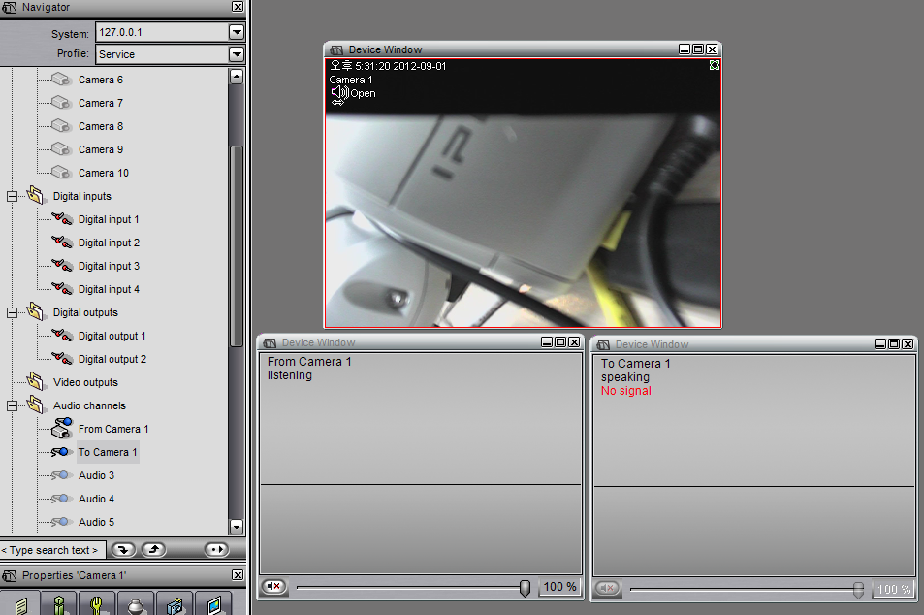
Stacja klienta
Wyjście audio
Kliknij dwukrotnie na wybranym wyjściu audio w gałęzi Audio channels w oknie Navigator.
Kliknij na ikonie głośnika w oknie podglądu na żywo, aby włączyć to wyjście audio (Open). W taki sam sposób dokonuje się wyłączenia wyjścia audio (Closed).
Możesz zweryfikować obecność sygnału oraz sterować głośnością na wyjściu za pomocą panelu Device Window.

Slide 30
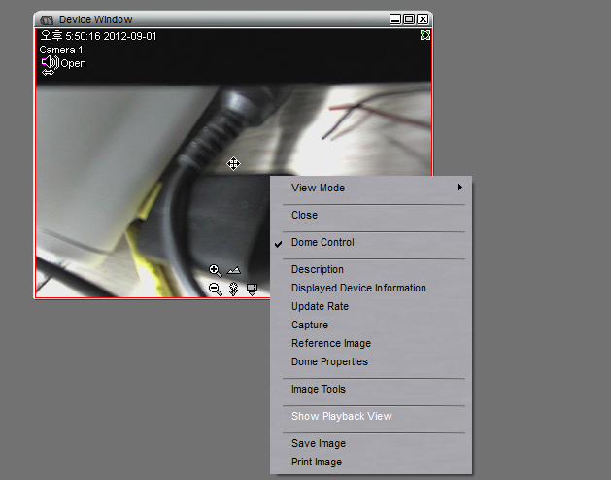
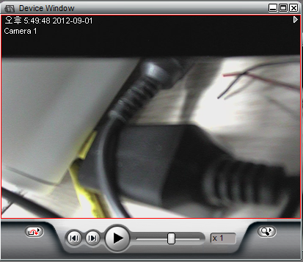
Stacja klienta
Odtwarzanie
Kliknij prawym klawiszem w oknie podglądu na żywo z kamery i wybierz [Show Playback View].

